Slide 1



Pengenalan Backend di Dunia Kerja
Backend adalah bagian dari pengembangan web yang tidak terlihat oleh pengguna. Ini mencakup proses dan sistem yang mendukung aplikasi web, seperti database, server, dan API.

Slide 2

Apa itu Backend?
Backend adalah sisi tersembunyi dari sebuah aplikasi web yang menangani logika, data, dan operasi inti. Ini bertanggung jawab untuk menyimpan, memproses, dan mengelola data, serta berinteraksi dengan sistem lain.
Logika Bisnis
Database
Menentukan aturan dan proses yang mengontrol cara aplikasi berfungsi.
Menyimpan data yang digunakan aplikasi, seperti informasi pengguna dan produk.
API (Application Programming Interface)
Server
Menyediakan wadah untuk aplikasi dan data, memastikan aksesibilitas pengguna.
Memungkinkan aplikasi lain untuk berkomunikasi dan berinteraksi dengan aplikasi Anda.

Slide 3
Peran Backend dalam Pengembangan Aplikasi
Backend bertanggung jawab untuk membangun dan mengelola sistem yang memungkinkan aplikasi web berfungsi dengan lancar.
Data Management
User Authentication
Logic & Functionality
Backend mengelola penyimpanan, pemrosesan, dan retrival data yang digunakan oleh aplikasi web.
Backend menangani proses login, registrasi, dan otentikasi pengguna, memastikan keamanan data dan akses.
Backend mengimplementasikan aturan, proses, dan fitur yang membuat aplikasi web berfungsi sesuai harapan.

Slide 4

Keuntungan Menggunakan Backend
Backend memberikan banyak manfaat dalam pengembangan aplikasi web, menghasilkan aplikasi yang lebih kuat, aman, dan efisien.
1
Skalabilitas
2
Keamanan
Backend memungkinkan aplikasi untuk menangani peningkatan jumlah pengguna dan data tanpa masalah kinerja.
Backend dapat mengimplementasikan mekanisme keamanan yang ketat untuk melindungi data pengguna dan aplikasi dari ancaman.
3
Efisiensi
4
Fleksibelitas
Backend mengotomatiskan tugas dan proses yang kompleks, menghemat waktu dan sumber daya.
Backend memungkinkan pengembang untuk membuat aplikasi yang dapat diubah dan disesuaikan dengan mudah sesuai kebutuhan.

Slide 5





Contoh Backend: Laravel
Laravel adalah framework PHP yang populer untuk membangun aplikasi backend yang kuat dan mudah dipelihara.
Keamanan
Performa
Laravel menyediakan fitur keamanan bawaan yang kuat untuk melindungi aplikasi Anda.
Laravel dioptimalkan untuk performa tinggi, memastikan aplikasi Anda berjalan dengan cepat.
Database
Tooling
Laravel menyediakan dukungan yang mudah digunakan untuk berbagai database populer.
Laravel memiliki banyak alat dan library yang memudahkan pengembangan aplikasi.

Slide 6
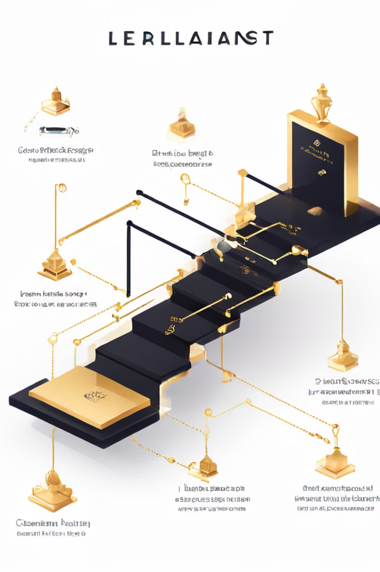
Mengapa Memilih Laravel?
Laravel menawarkan banyak keuntungan yang menjadikannya pilihan yang populer untuk proyek backend.
1
Kemudahan Penggunaan
Framework yang ramah pemula dengan dokumentasi yang komprehensif.
2
Kecepatan Pengembangan
Fitur bawaan yang membantu pengembang membangun aplikasi dengan cepat.
3
Keamanan yang Tinggi
Fitur keamanan yang kuat untuk melindungi aplikasi dari serangan.
4
Komunitas yang Aktif
Komunitas besar yang menyediakan dukungan dan sumber daya.

Slide 7
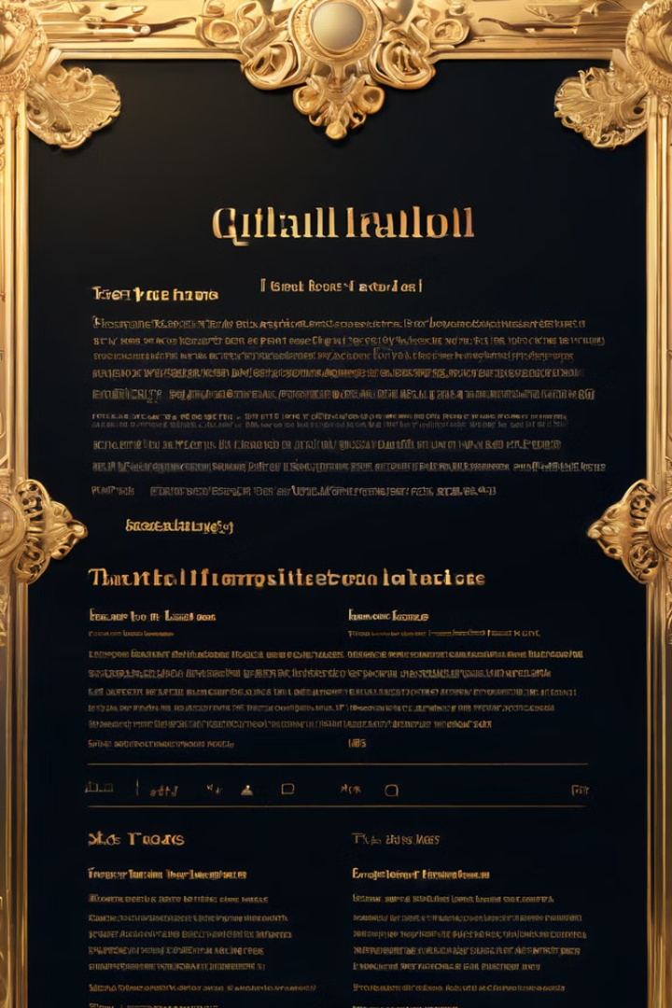




Cara Mengambil Laravel dari GitHub
GitHub adalah platform yang menyediakan repositori kode sumber terbuka, termasuk Laravel.
Akun GitHub
Buat akun GitHub jika belum memilikinya.
Cari Laravel
Cari repositori Laravel di GitHub menggunakan kata kunci "laravel/laravel".
Fork Repositori
Buat salinan repositori Laravel di akun GitHub Anda.
Clone Repositori
Unduh salinan repositori ke komputer lokal Anda menggunakan Git.

Slide 8

Langkah-langkah Instalasi Laravel
Setelah mengunduh Laravel dari GitHub, ikuti langkah-langkah berikut untuk menginstalnya.
1
Buka terminal atau command prompt.
2
Navigasi ke direktori tempat Anda mengunduh Laravel.
3
Jalankan perintah "composer install" untuk menginstal dependensi Laravel.
4
Jalankan perintah "php artisan serve" untuk memulai server Laravel.
5
Buka browser web dan akses alamat yang ditampilkan di terminal.

Slide 9



Struktur Dasar Aplikasi Laravel
Laravel memiliki struktur direktori yang terorganisir dan mudah dipahami.
app
config
public
Berisi file yang berhubungan dengan logika aplikasi, seperti controllers, models, dan middleware.
Berisi file konfigurasi aplikasi, seperti pengaturan database dan email.
Berisi file yang dapat diakses oleh pengguna, seperti file HTML, CSS, dan JavaScript.

Slide 10

Membuat Aplikasi Backend dengan Laravel
Laravel menyediakan berbagai fitur dan tools yang memudahkan pengembangan aplikasi backend yang kompleks.
1
Routes
2
Controllers
Menetapkan jalur dan metode untuk mengakses berbagai bagian aplikasi.
Menangani permintaan pengguna dan mengembalikan respons yang sesuai.
3
Models
4
Views
Menyediakan antarmuka untuk berinteraksi dengan database.
Menentukan tampilan dan struktur antarmuka pengguna aplikasi.

